Slide 1
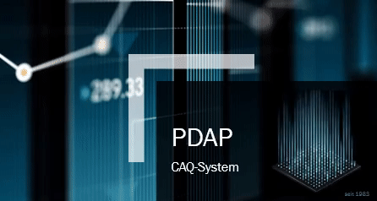
CAQ-System
Prozesslenkung und Analyse seit 1983

Slide 2
PDAP Vorteile
Office Integration
Microsoft SQL Server
Single Sign On
BI Integration
Individuelle Darstellungsstile
Kataloge mit integrierten Kennzahlen
Start Cockpit mit KPI Tafeln
Zentrales Berichts-Portal im Browser
Mehrsprachig anpassbare Programmtexte
Deutsch, Englisch Chinesisch inklusive
Filterbare Listen bei gespeicherter Selektion
Geführte Workflows

Slide 3
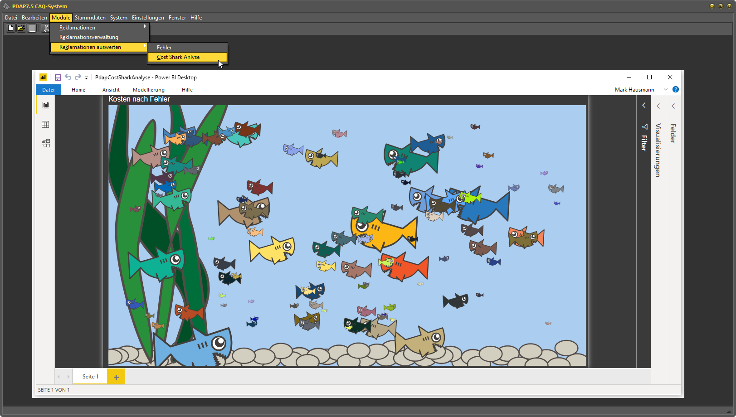
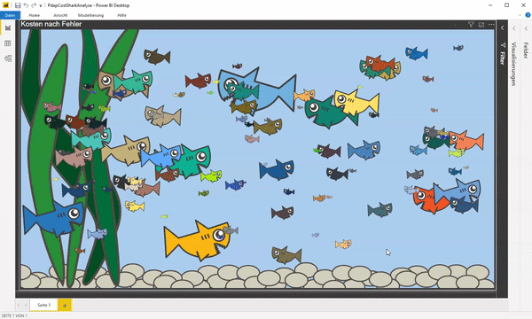
BI Integration

Slide 4
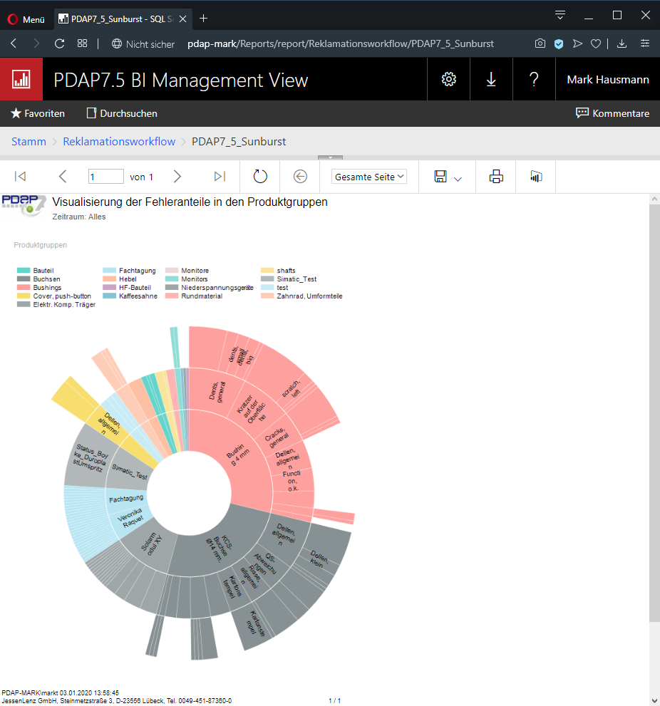
Zentrales Berichts-Portal im Browser

Slide 5
Katalog KPIs

Slide 6
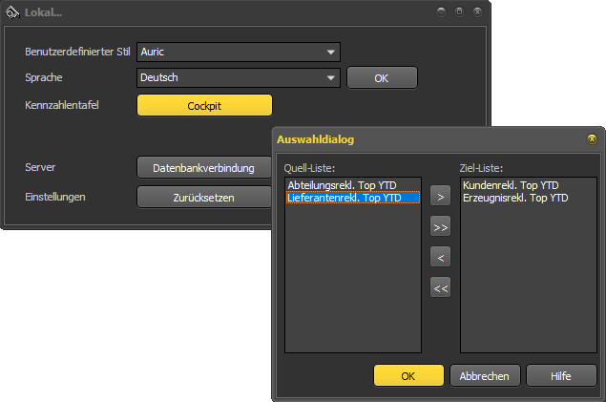
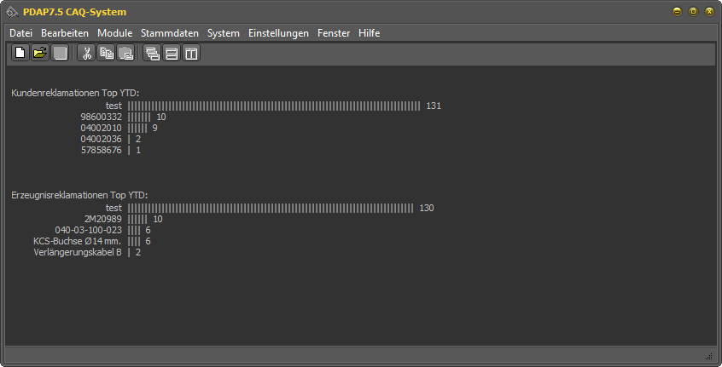
Start Cockpit mit KPI Tafeln

Slide 7
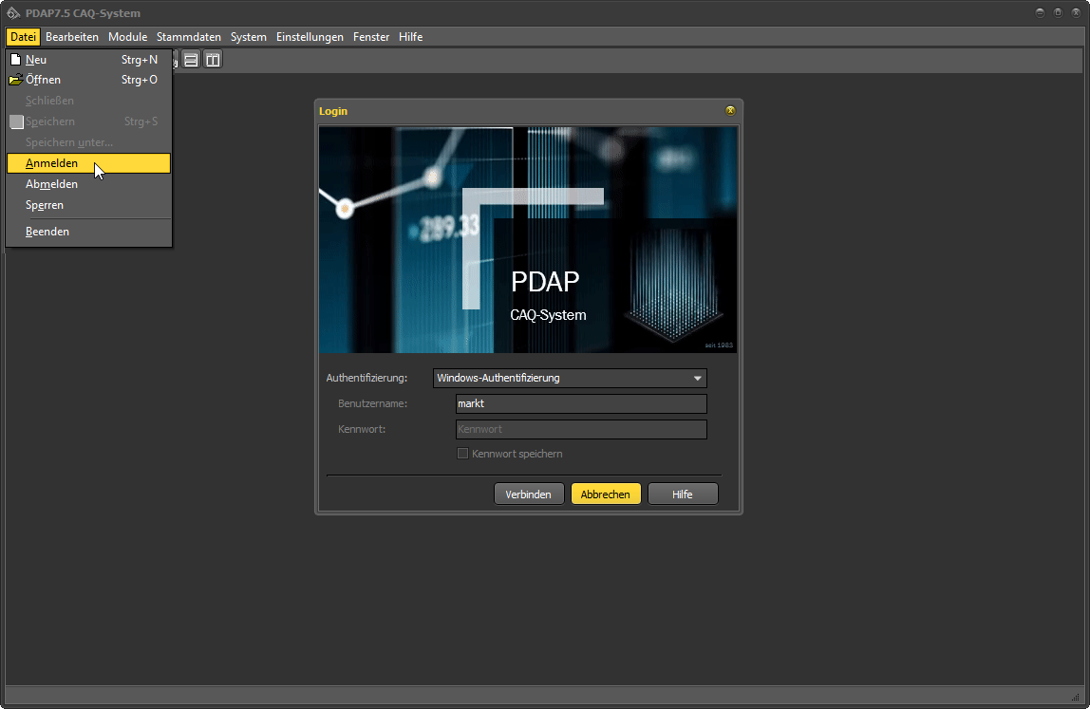
Single Sign On

Slide 8
Mehrsprachig anpassbare Programmtexte
Deutsch, Englisch Chinesisch inklusive

Slide 9
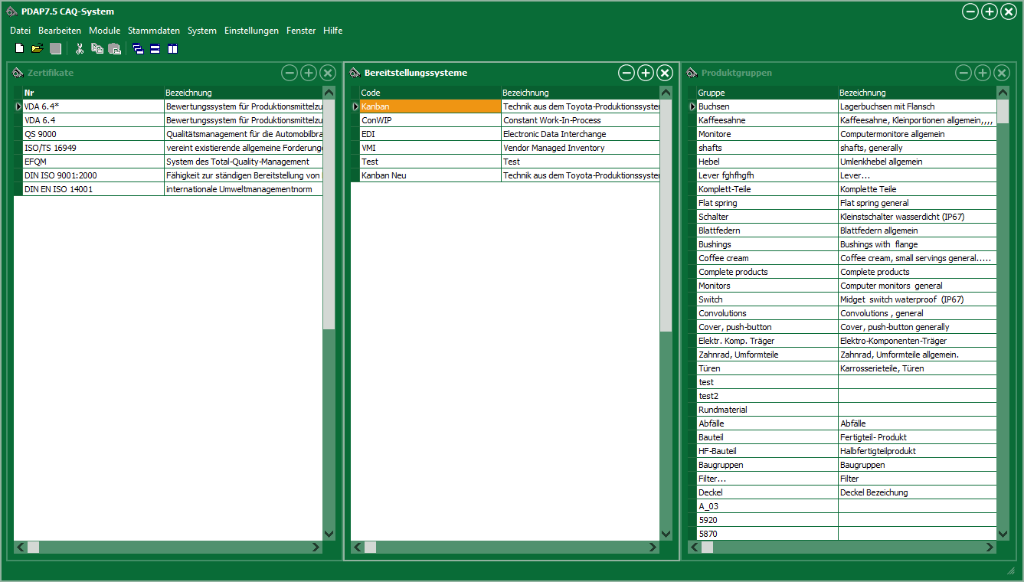
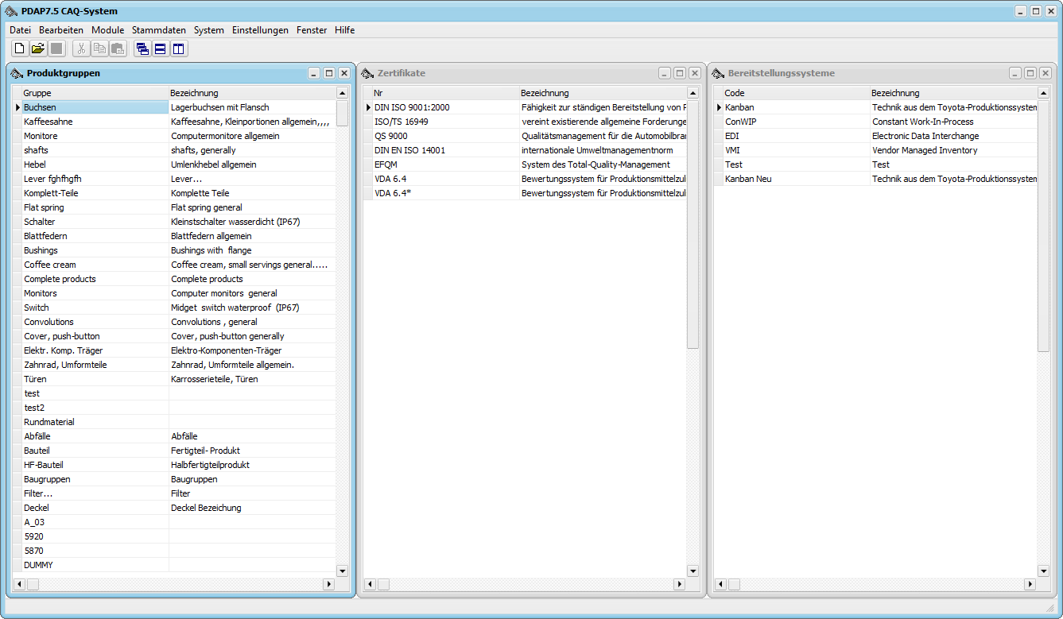
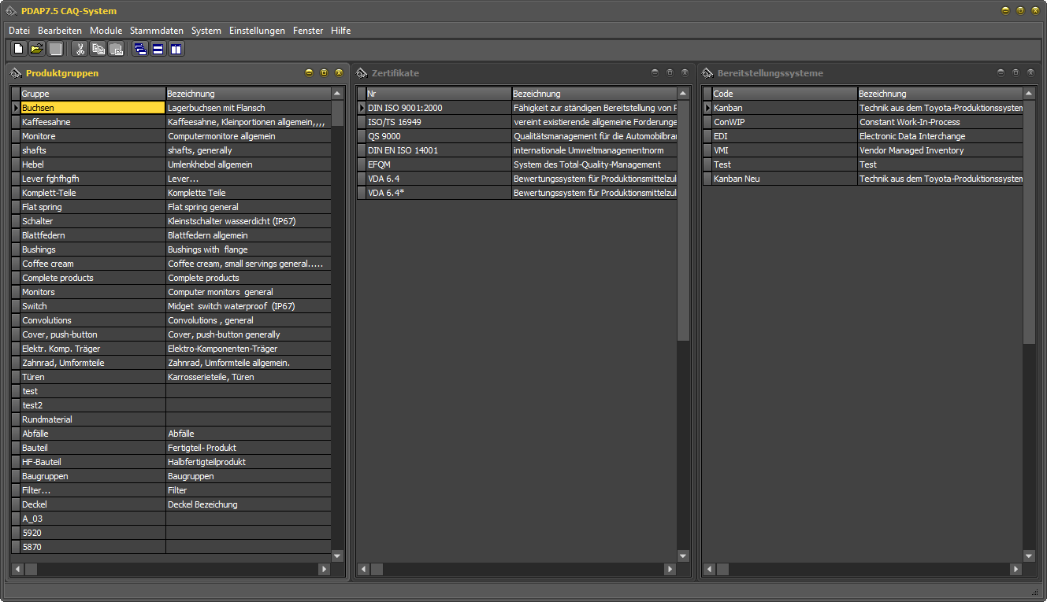
Individuelle Darstellungsstile

Slide 10
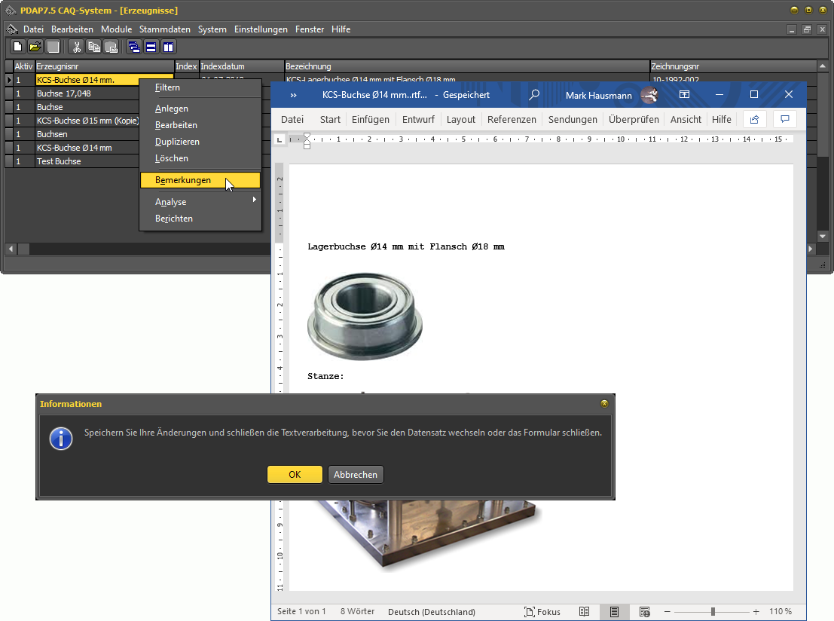
Office Integration

Slide 11
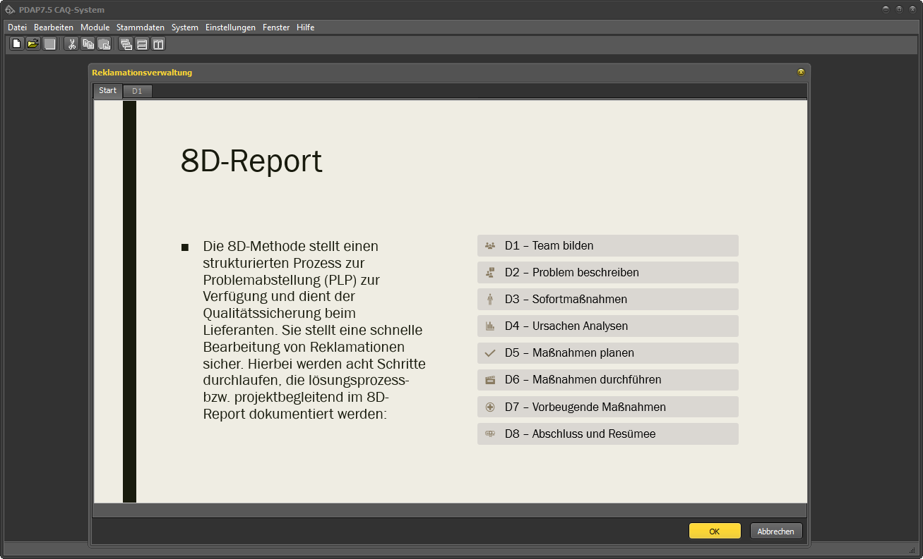
Geführte Workflows z.B. 8D

Slide 12
PDAP
Weiterführende Informationen, sowie Beschreibungen zur praktischen Umsetzung von Lösungen bei Kunden, finden Sie unter https://www.pdap.de/knowledge-base Wir sind natürlich auch immer gerne persönlich für Sie da.
Q&A
Steinmetzstr. 3
D-23556 Lübeck
Tel.: 0451-87360-0
www.pdap.de
info@pdap.de
CAQ-System
seit 1983

